Slide 1

ĐẠI HỌC QUỐC GIA THÀNH PHỐ HỒ CHÍ MINH
TRƯỜNG ĐẠI HỌC CÔNG NGHỆ THÔNG TIN
BÁO CÁO SEMINAR
Môn học: Nhập môn công nghệ phần mềm
PHẦN MỀM QUẢN LÍ THƯ VIỆN
Giảng viên hướng dẫn: Thầy Huỳnh Ngọc Tín
Nhóm sinh viên thực hiện:
Hoàng Xuân Vũ MSSV: 19522531
Lê Văn Nhân MSSV: 19521935
Lê Dương Khánh Việt MSSV: 19522515
Đỗ Nguyễn Hoàng Huy MSSV: 19521603
1

Slide 2
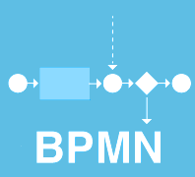
Tổng quan
1
1
2
2
Giới thiệu về đề tài
Quy trình làm việc nhóm
3
4
4
3
Kết quả của từng giai đoạn
Demo thực hiện
2

Slide 3
1
Giới thiệu
Phần mềm quản lí thư viện là một phần mềm cần thiết cho các thư viện giúp nâng cao chất lượng dịch vụ, giảm thiểu lượng công việc thủ công, đồng thời mong muốn hỗ trợ cho việc quản lý của thủ thư trở nên dễ dàng và thuận tiện hơn
Phần mềm hỗ trợ các chức năng :
Quản lý độc giả.
Quản lý sách.
Quản lý nhân viên.
Chức năng đăng nhập và phân quyền, đổi mật khẩu.
Xử lý yêu cầu mượn/trả sách và vấn đề thanh toán.
Tra cứu thông tin sách, thông tin tài khoản.
Thay đổi quy định.
Lập báo cáo thống kê tình hình mượn sách theo thể loại.
3

Slide 4
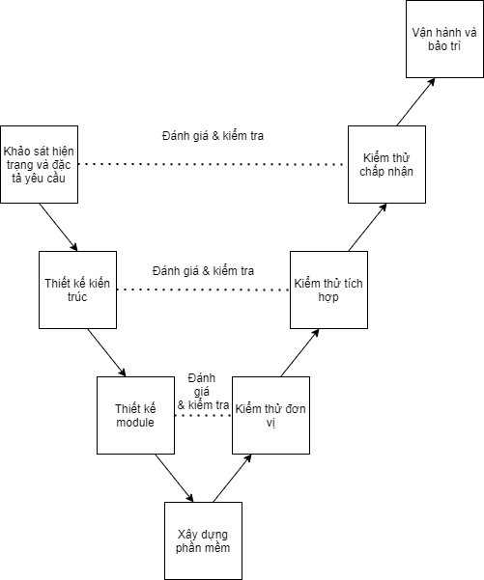
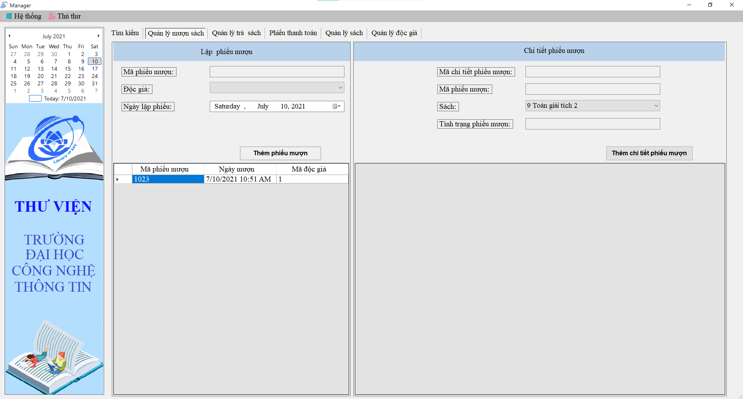
1
Giới thiệu
Dựa vào khảo sát hiện trạng thì nhóm mình quyết định: quy trình phát triển phần mềm sử dụng mô hình chữ V, thiết kế hệ thống sử dụng mô hình 3 lớp (three layer), thiết kế giao diện của phần mềm có 13 màn hình
4

Slide 5
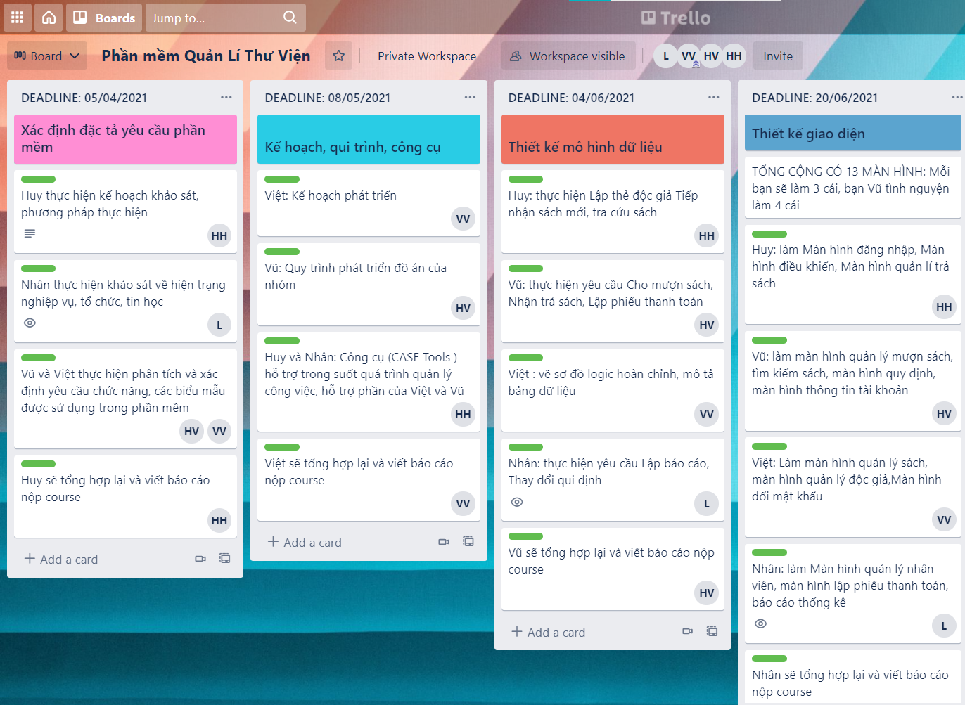
2
Quy trình làm việc nhóm
5

Slide 6
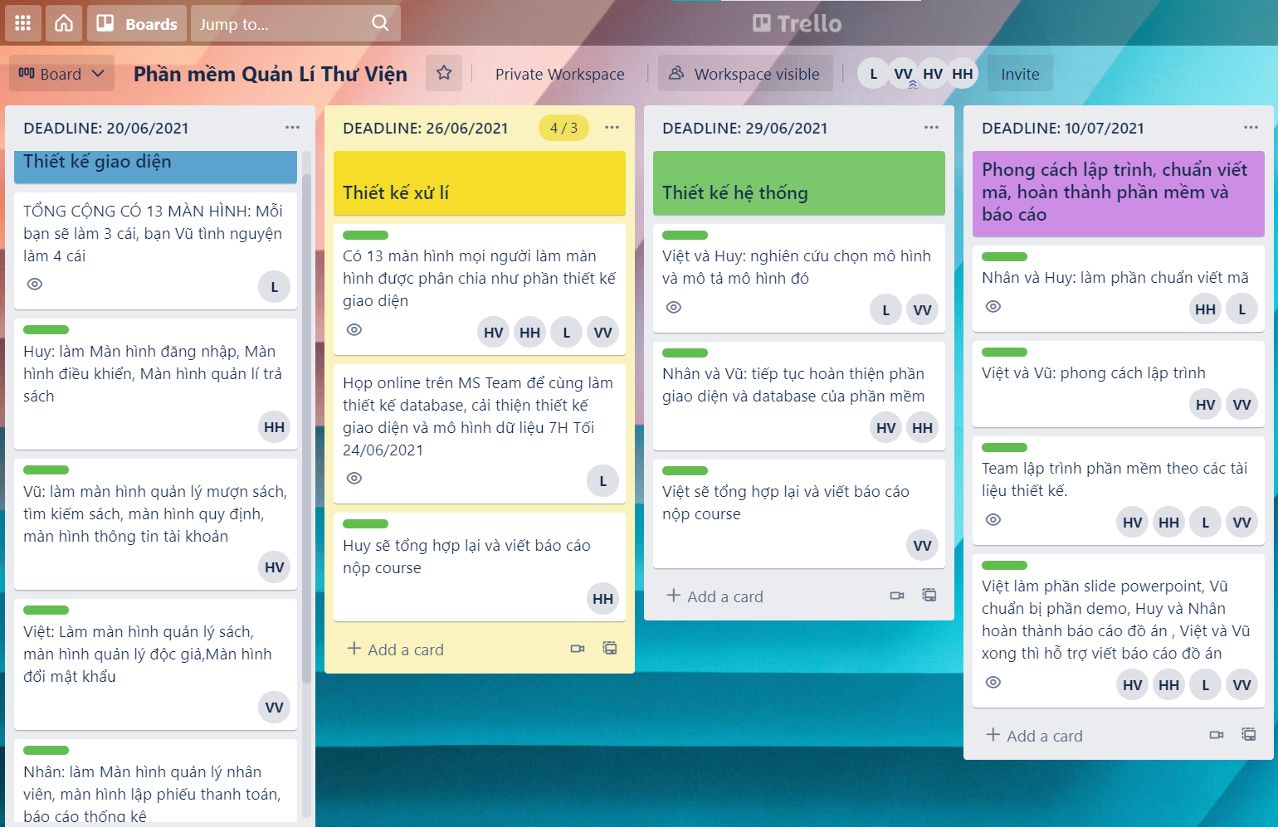
2
Quy trình làm việc nhóm
6

Slide 7
Kết quả của từng giai đoạn
3
05/04/2021
04/06/2021
26/06/2021
10/07/2021
Xác định đặc tả yêu cầu phần mềm
Thiết kế mô hình dữ liệu
Thiết kế xử lí
Phong cách lập trình
Hoàn thành phần mềm và báo cáo
Kế hoạch phát triển, quy trình, Case Tools hỗ trợ
Thiết kế giao diện
Thiết kế kiến trúc
08/05/2021
20/06/2021
29/06/2021
7

Slide 8
4
DEMO thực hiện
Một vài chức năng hay của phần mềm quản lí thư viện bao gồm :
Chức năng đăng nhập
Chức năng phân quyền
Chức năng tìm kiếm sách
Chức năng mượn sách
Chức năng thống kê tình hình mượn sách theo thể loại
Để các bạn hiểu rõ hơn thì bạn Vũ sẽ vừa demo vừa giải thích các chức năng trên và các chức năng khác chưa liệt kê cho các bạn
8

Slide 9
Cảm ơn Thầy và các bạn đã theo dõi
Link Github của nhóm mình:
https://github.com/19522515/NhapMonCNPM
9

